Slide 1
Ķekavas novada pašvaldība Pirmsskolas izglītības iestāde «Zvaigznīte»
CEĻOJUMS EIROPĀ
Vācija, Ungārija
Pirmsskolas izglītības iestādes
„Zvaigznīte” metodiķe
Irita Serga
Ķekava,2015

Slide 2
Darba mērķi un uzdevumi
Mērķis.
Izstrādāt metodiskos materiālus pirmsskolas vecuma bērnu iepazīstināšanai ar Ungārijas un Vācijas kultūru, mūziku, sportu, folkloru, sadzīves un ēšanas tradīcijām.
Uzdevumi.
Meklēt kopīgo un atšķirīgo Latvijas, Vācijas un Ungārijas tautu kultūrā un tradīcijās.
Apkopot mācību gada laikā izstrādātos metodiskos materiālus mapēs.
Prezentēt izveidotās mapes un pārējos materiālus izstādē starpnovadu seminārā-praktikumā „Ceļojums Eiropā”
Sagatavot koncertprogrammu „”Eiropa dzied un dejo”
Prezentēt koncertprogrammu starpnovadu seminārā-praktikumā „Eiropa dzied un dejo”.

Slide 3
Darba formas un metodes
Materiālu vākšana un apkopošana:
Informatīvi - ilustratīvo centru veidošana grupās.
Tēmas „Baltā Eiropa” padziļināta izpēte.
Tēmas „Vācijas un Ungārijas garšas” padziļināta izpēte.
Vācu, ungāru, latviešu pasaku dramatizējumu veidošana un iestudēšana.
Pasākumu scenāriju veidošana un iestudēšana.
Bērnu radošo darbu izstādes.
Koncertprogrammas veidošana.

Slide 4
Materiālu vākšana un apkopošana
Sadarbība ar bērnu vecākiem un vecvecākiem.
Sadarbība ar visu iestādes personālu.
Informatīvi - ilustratīvo centru veidošana grupās.
Izstāde „Mēs Vācijā un Ungārijā”.

Slide 5
Tēma „Baltā Eiropa” 1
Atklātā nodarbība katra vecuma grupā.
Izstrādāti izvērsti konspekti visa vecuma grupām.
Nodarbību gaita attēlota fotogrāfijās.
Bērni iepazinuši ziemas sporta veidus Latvijā, Vācijā, Ungārijā – kopīgo un atšķirīgo.
Bērni apguvuši ziemas sporta inventāru.
Bērnu radošo darbu izstāde „Baltā Eiropa”.
Izveidota metodisko materiālu mape „Baltā Eiropa”
Sporta nodarbību metodisko materiālu mape „Jautrie ziemas sporta veidi”.

Slide 6
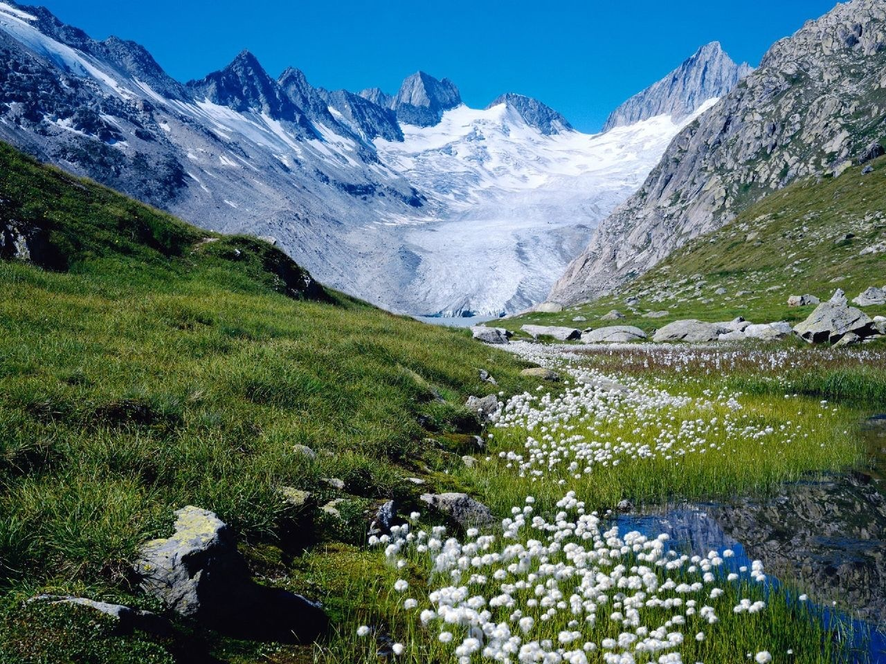
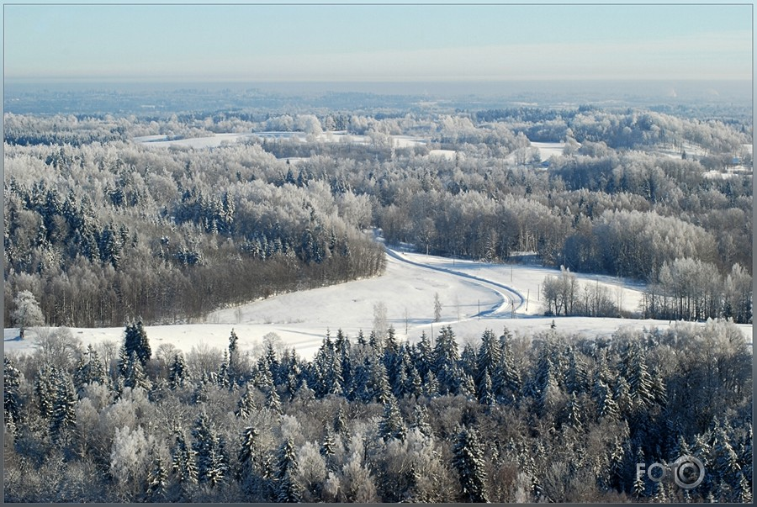
Baltā Eiropa 2
Gaiziņkalns Latvija
Alpu kalni Vācija

Slide 7
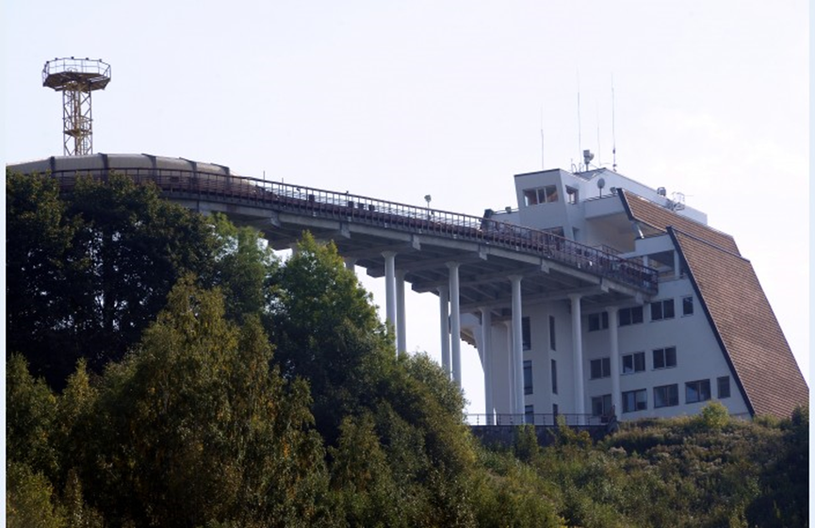
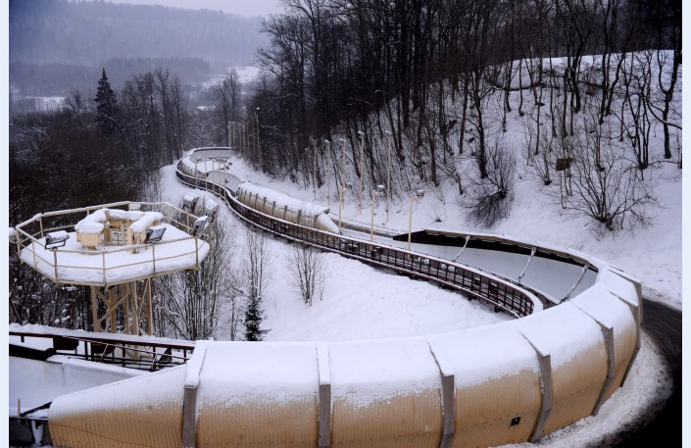
Baltā Eiropa 3
Vinterbergas trase Vācija
Siguldas trase Latvija

Slide 8
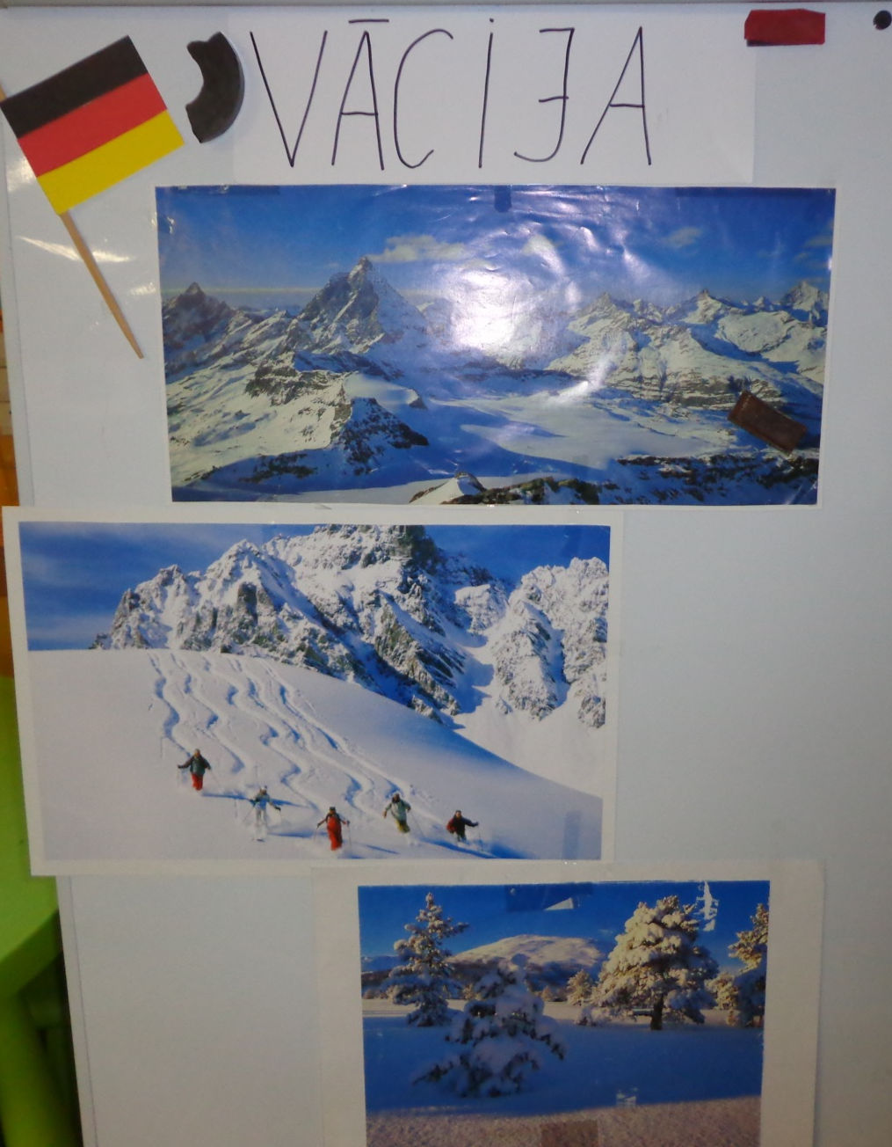
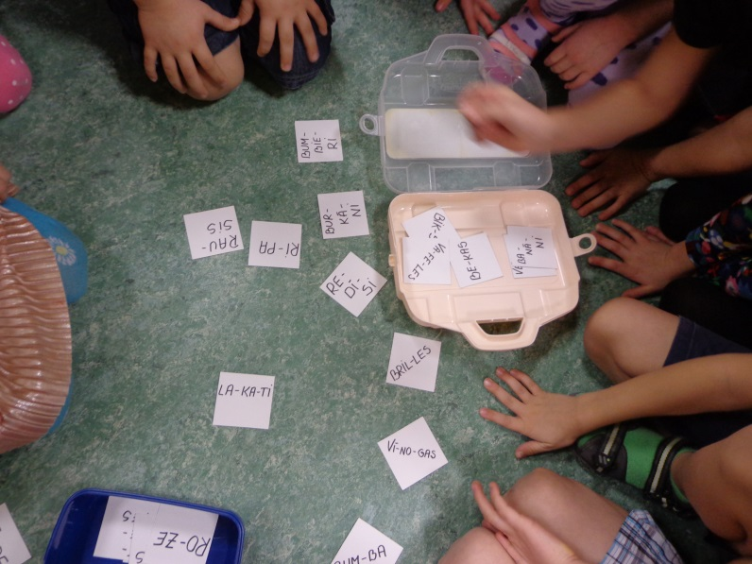
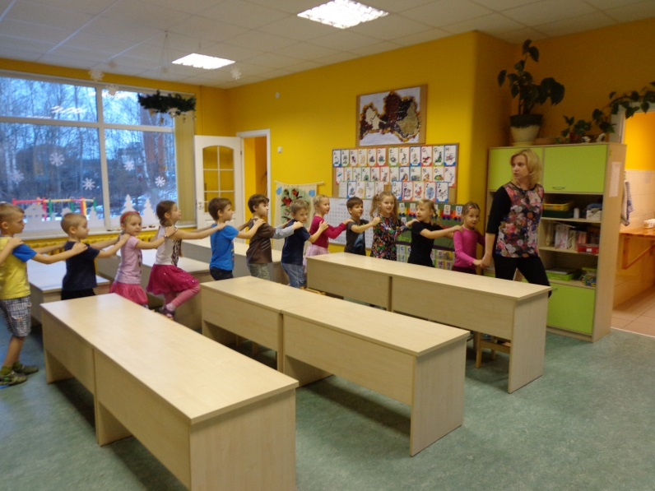
Atklātā nodarbība 1 Sagatavošanas grupa. Ceļojums uz Vāciju

Slide 9
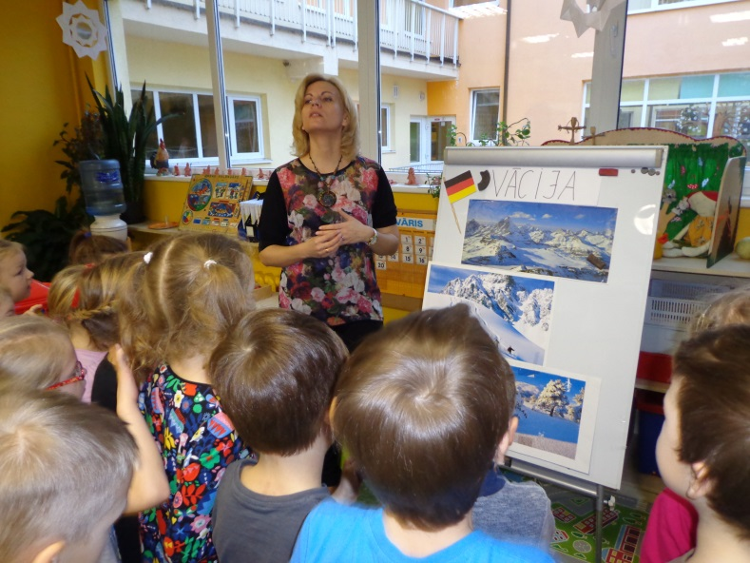
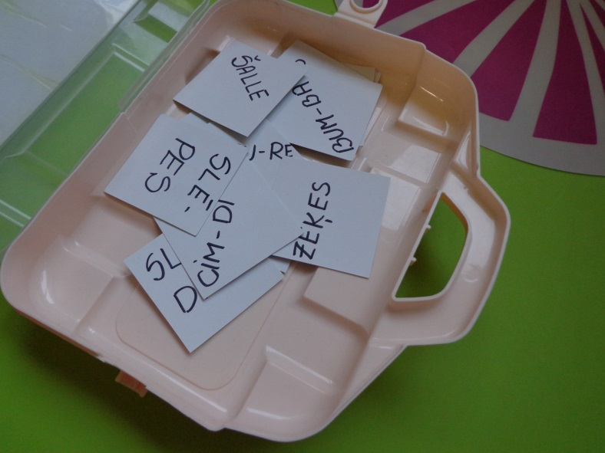
Atklātā nodarbība 2

Slide 10
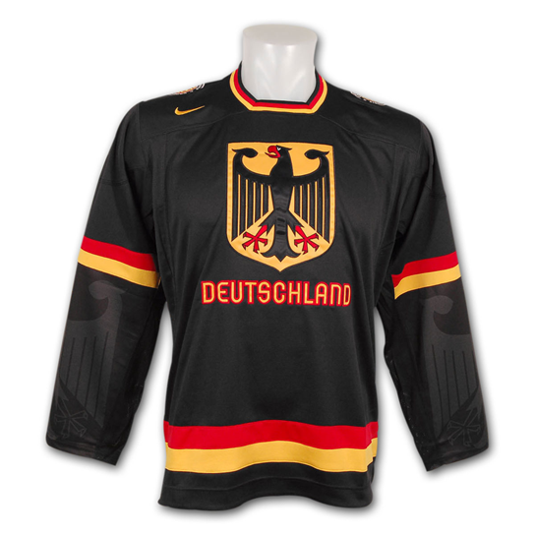
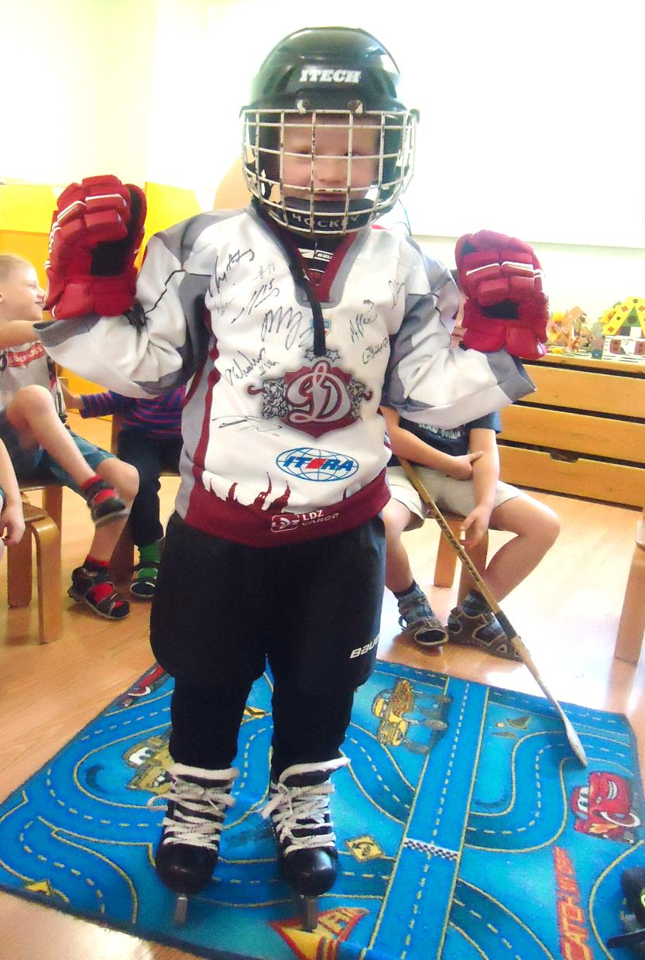
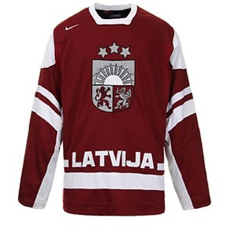
Baltā Eiropa 4

Slide 11
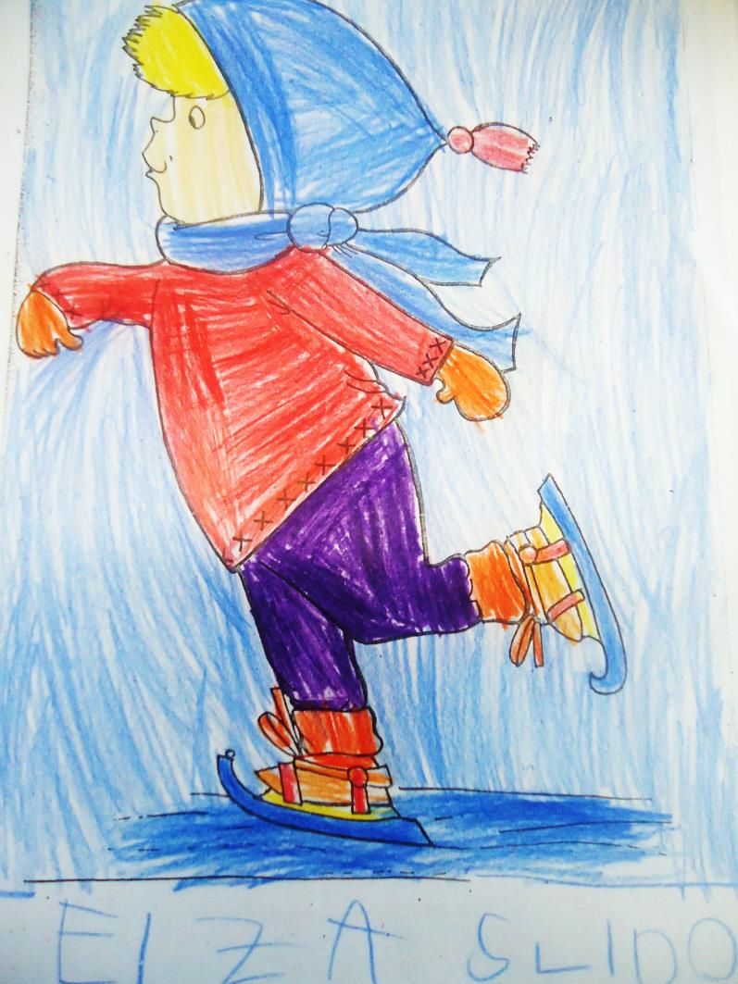
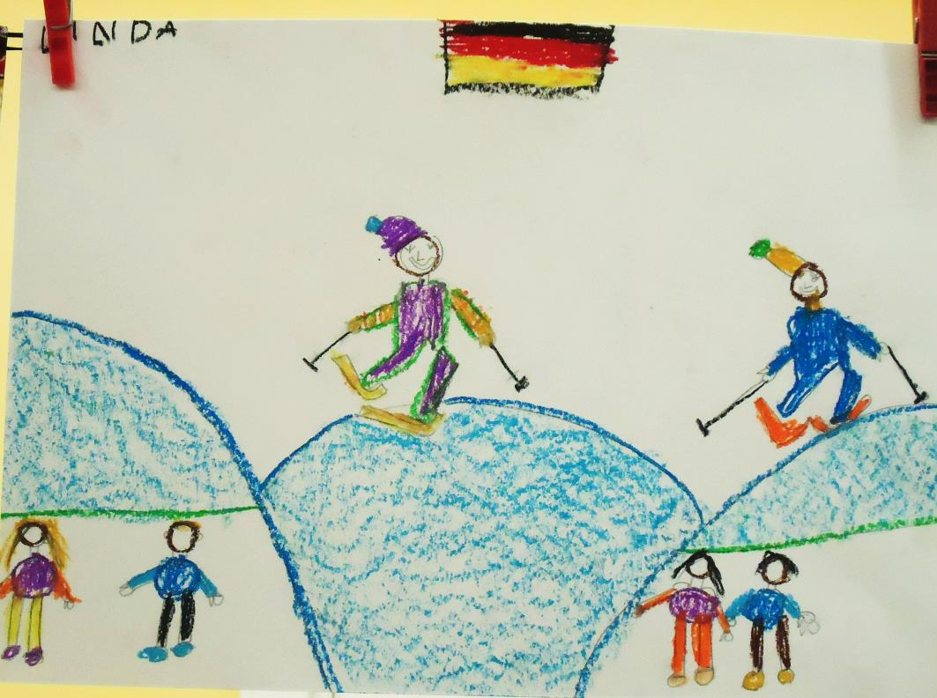
Baltā Eiropa 5

Slide 12
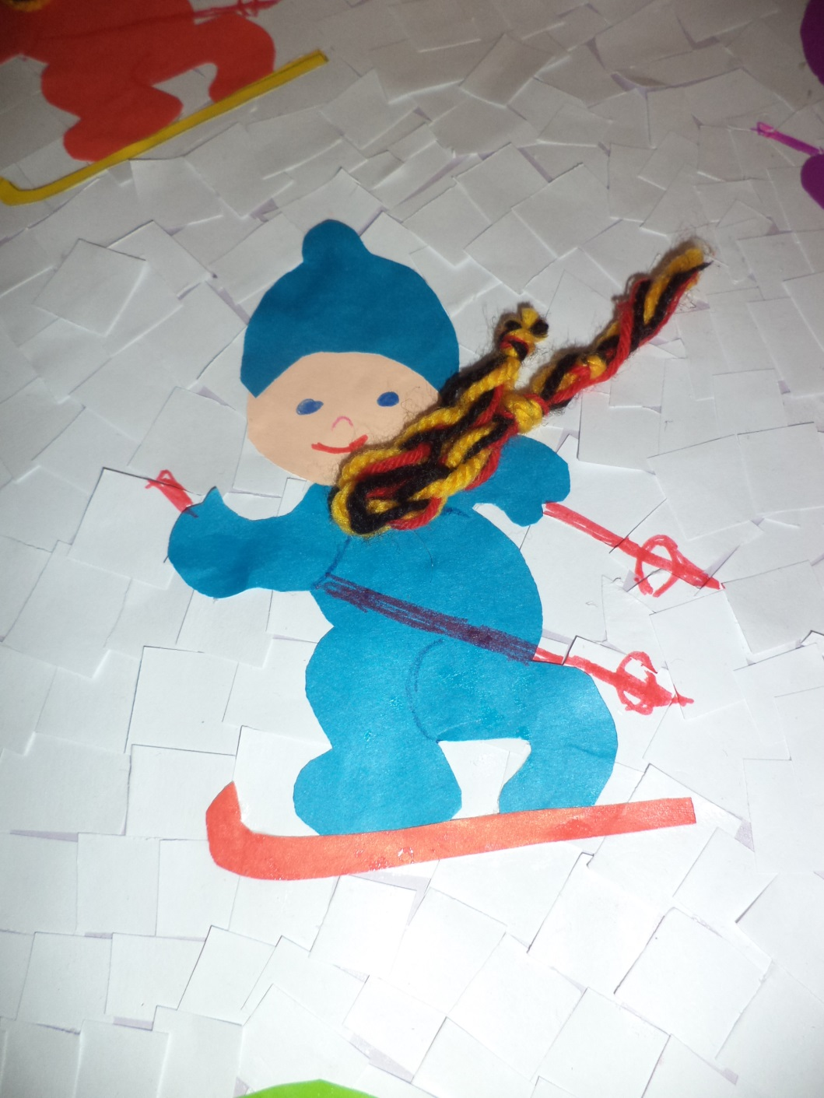
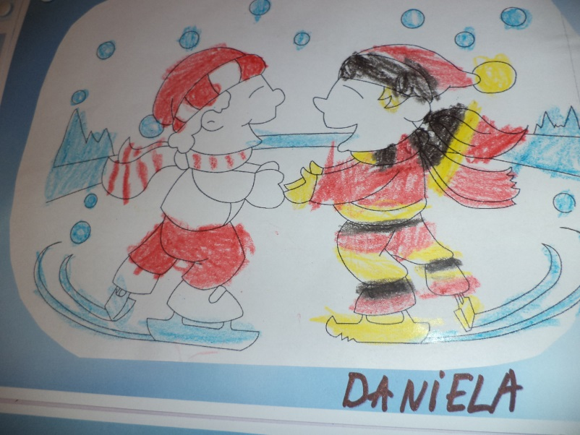
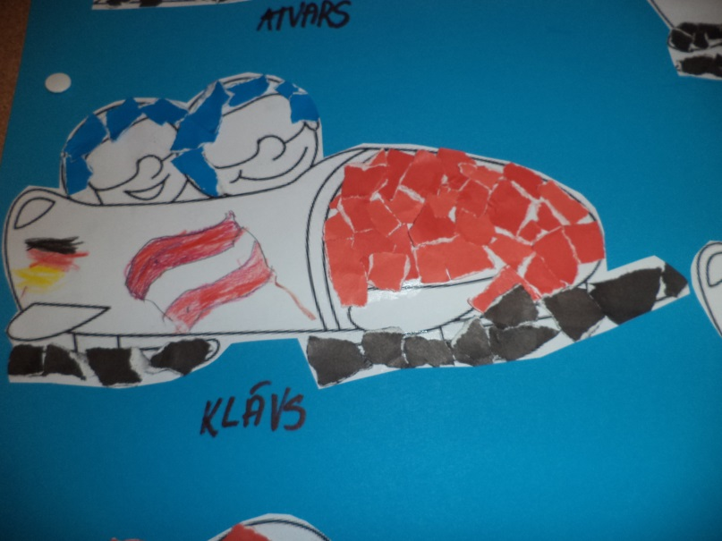
Baltā Eiropa 6

Slide 13
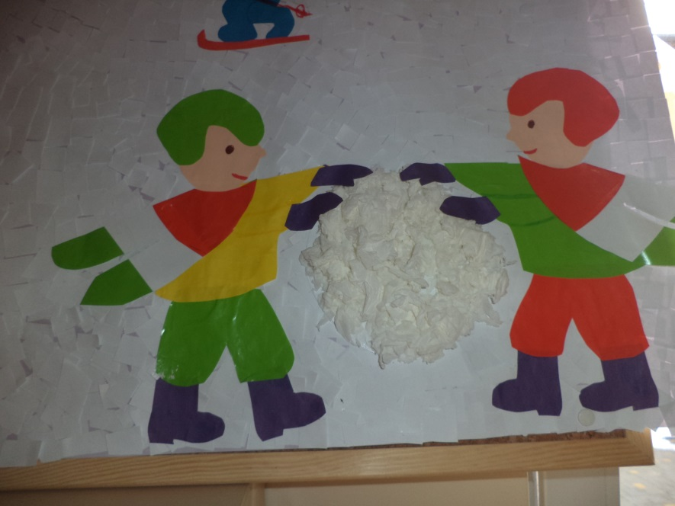
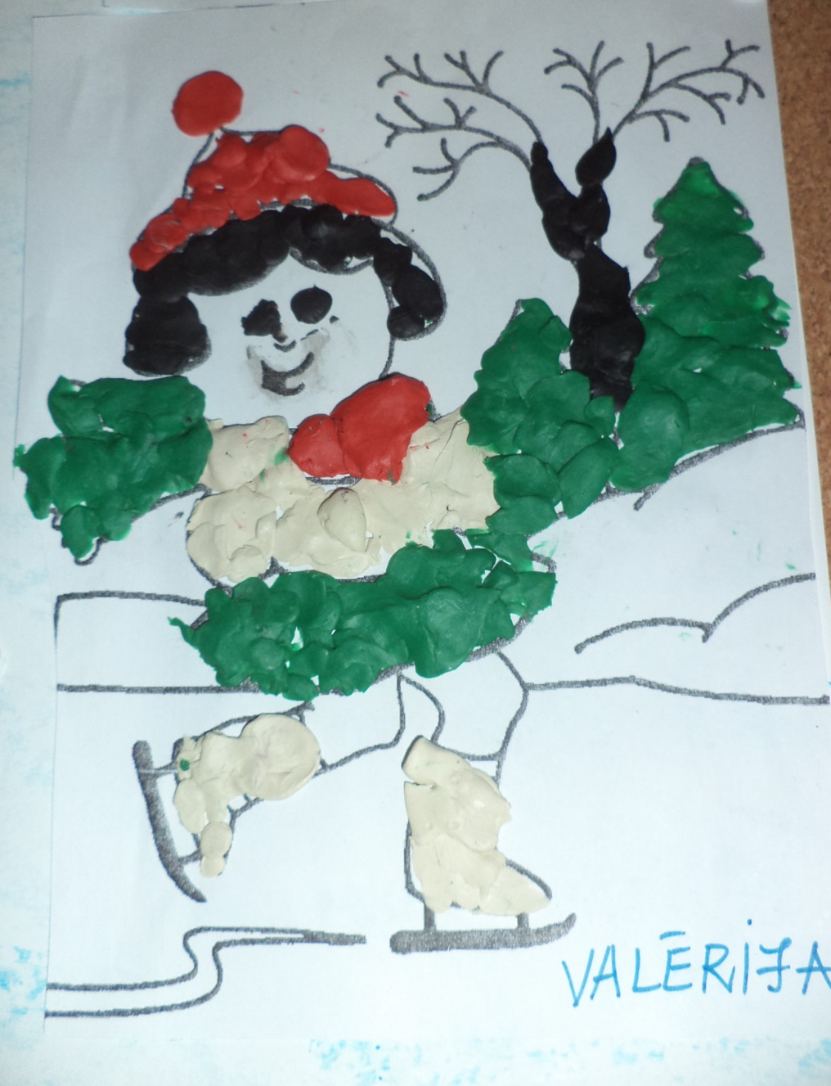
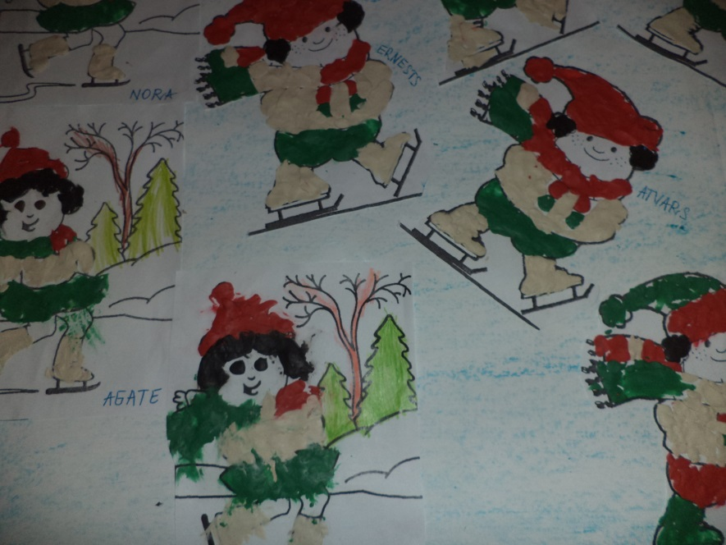
Baltā Eiropa 7

Slide 14
Tēma „Vācijas un Ungārijas garšas” 1
Bērni iepazīstināti ar latviešu, vācu un ungāru tradicionālajiem ēdieniem, rast kopīgo un atšķirīgo.
Apkopotas vācu un ungāru ēdienu interesantākās receptes.
Atklātās nodarbības.
Izvērsti nodarbību konspekti.
Izveidota metodisko materiālu mape „Vācijas un Ungārijas garšas”.

Slide 15
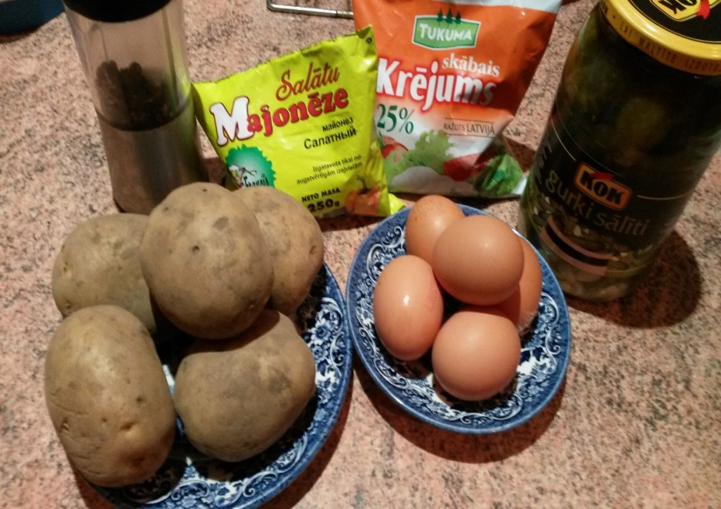
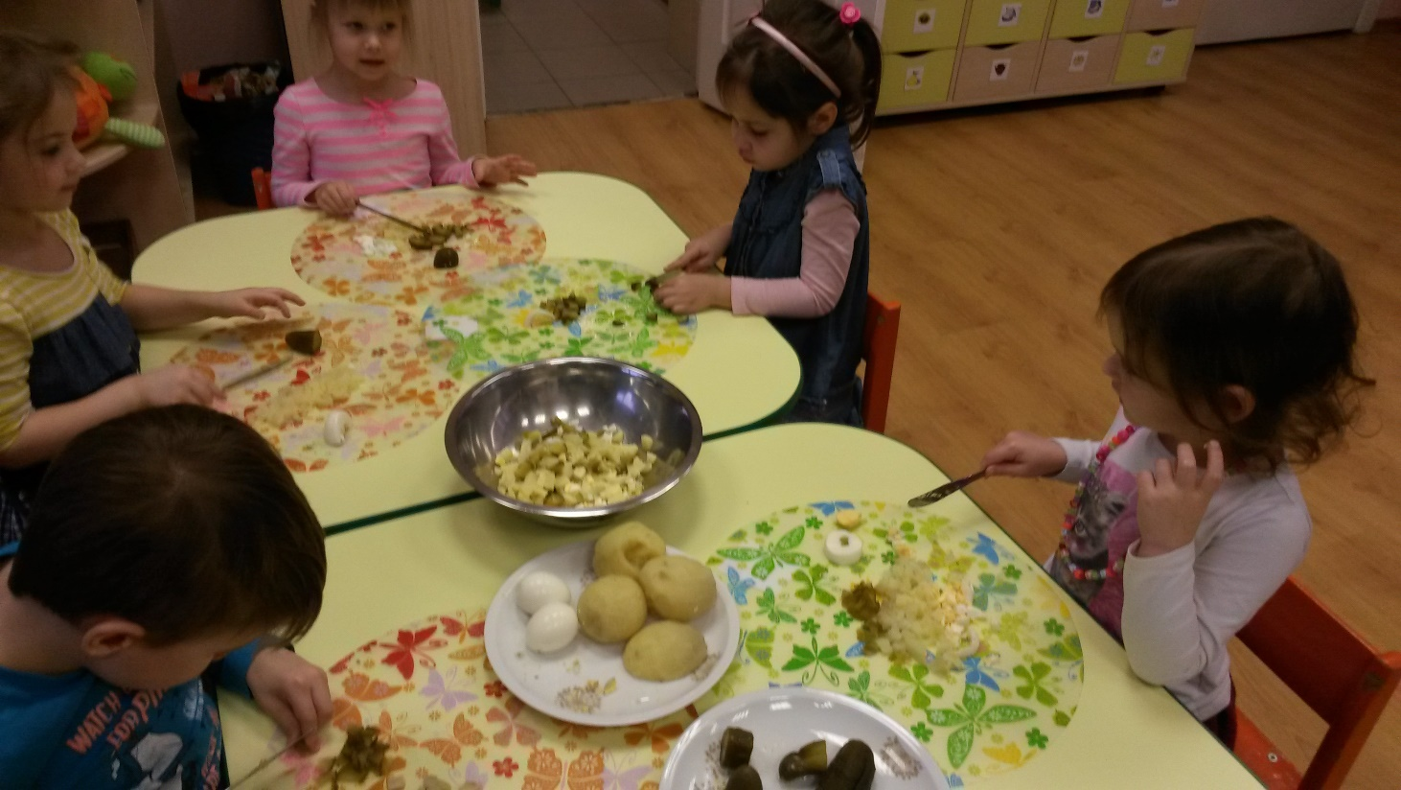
Vācijas un Ungārijas garšas 2
Gatavojam «Vācu salātus»

Slide 16
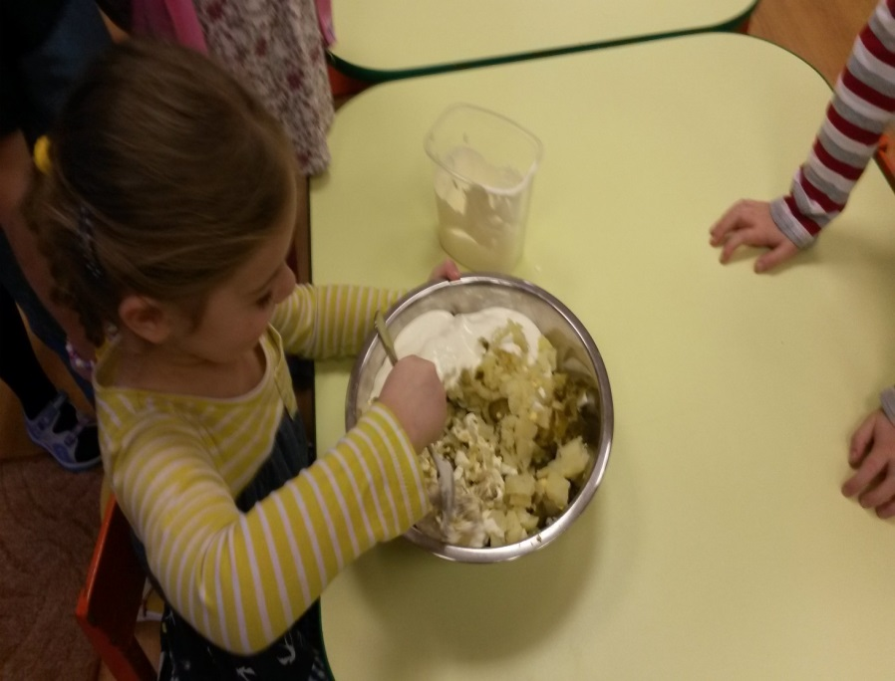
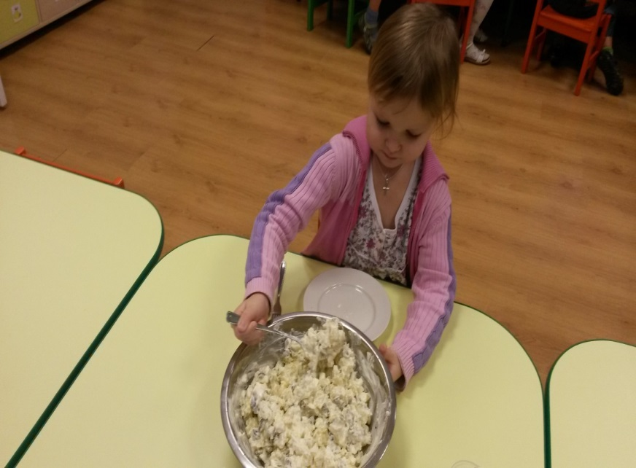
Vācijas un Ungārijas garšas 3
Gatavojam «Vācu salātus»

Slide 17
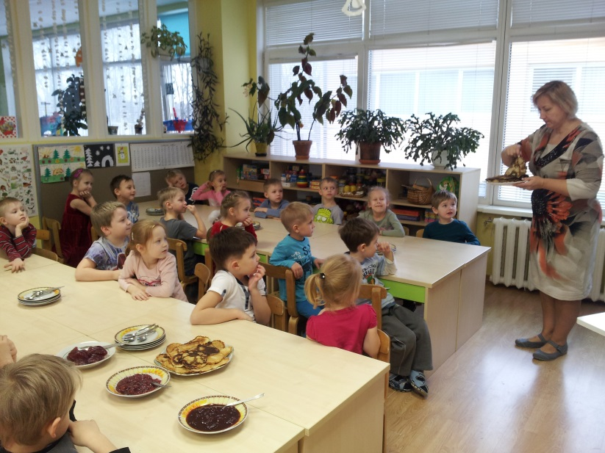
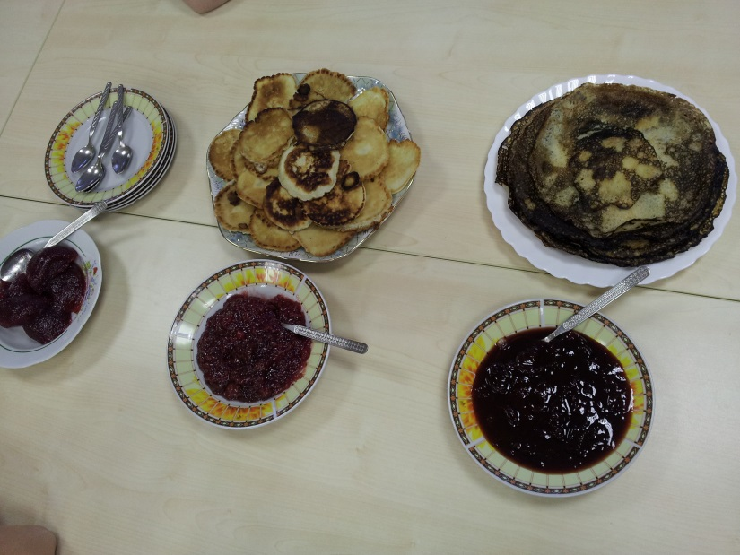
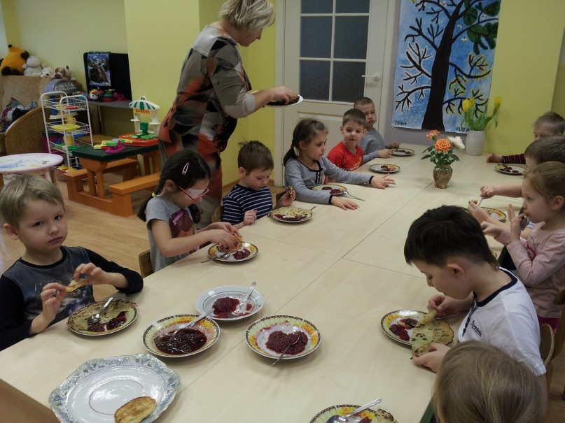
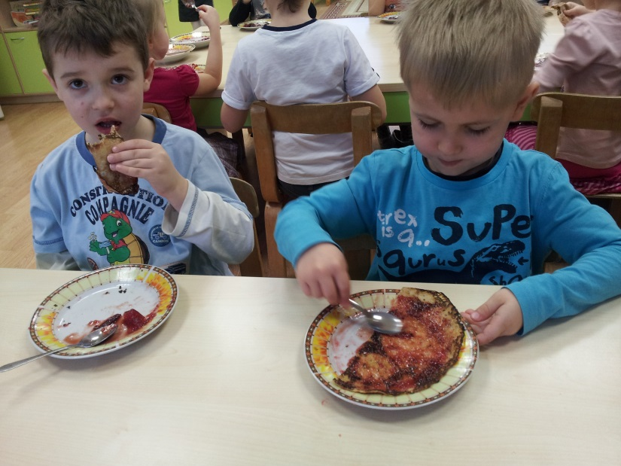
Vācijas un Ungārijas garšas 4 Meteņdienas pankūkas

Slide 18
Pasākumu scenāriju veidošana un iestudēšana
Latvijas dzimšanas diena.
Metenis.
Lieldienas.
Kopīgais un atšķirīgais šajos svētkos Latvijā, Vācijā, Ungārijā.

Slide 19
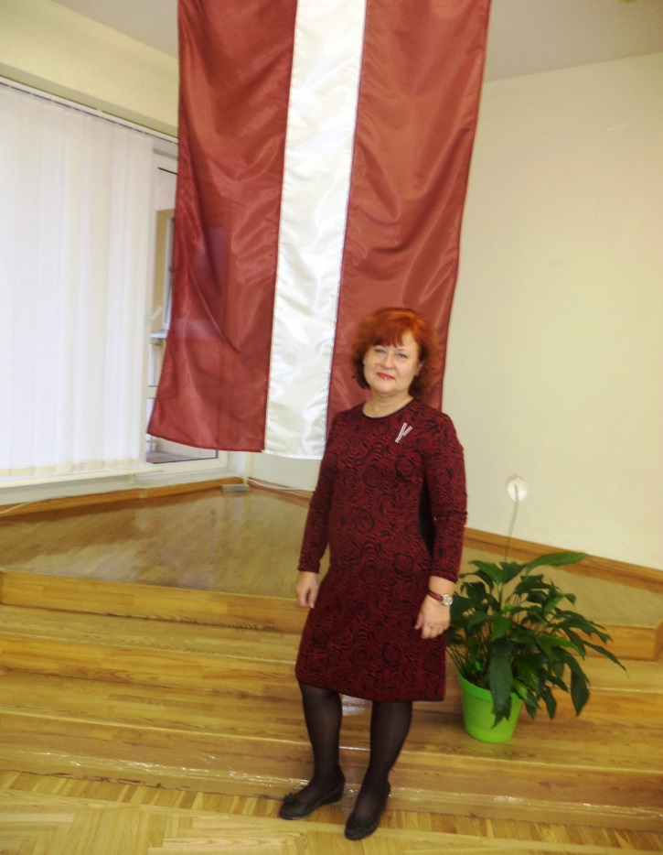
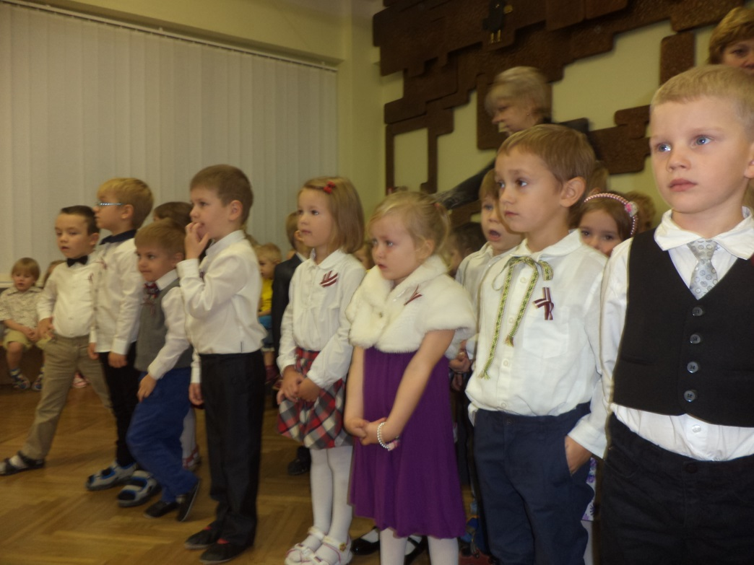
Latvijas dzimšanas diena

Slide 20
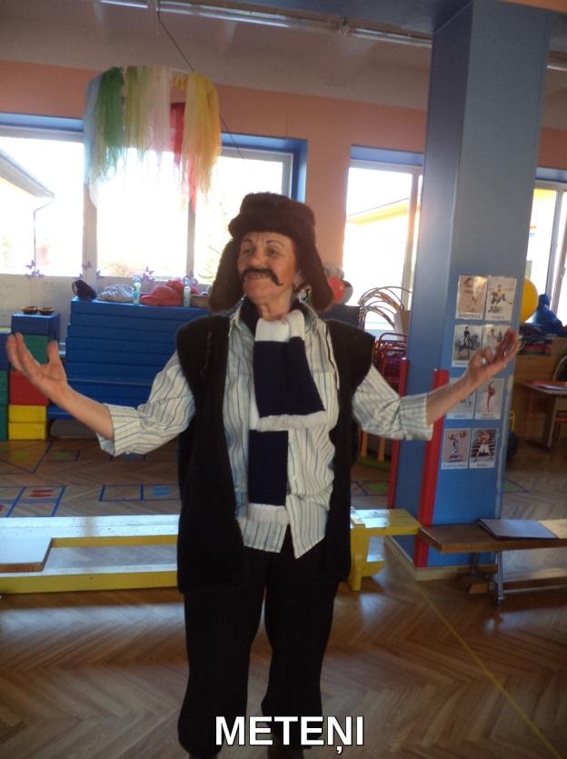
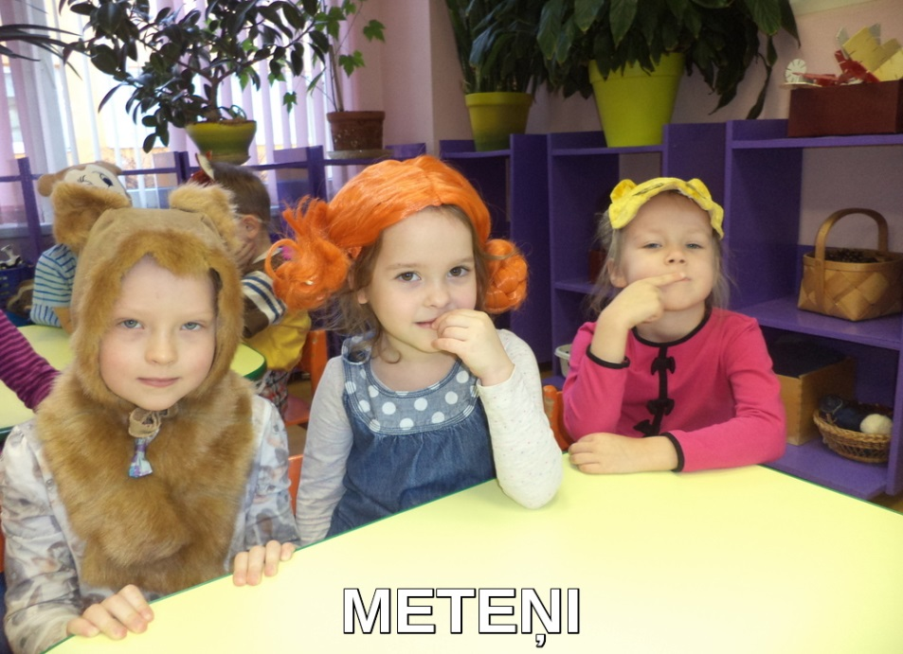
Meteņi

Slide 21
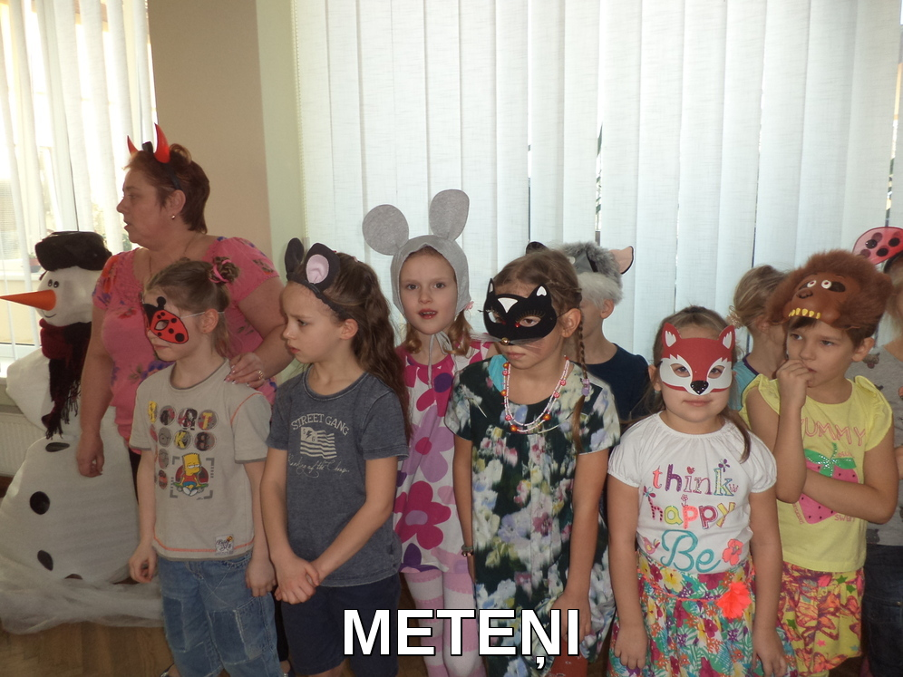
Meteņi

Slide 22
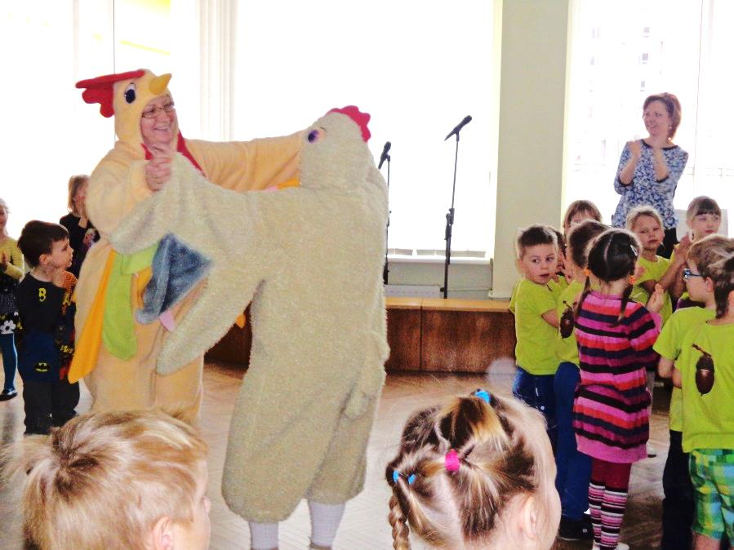
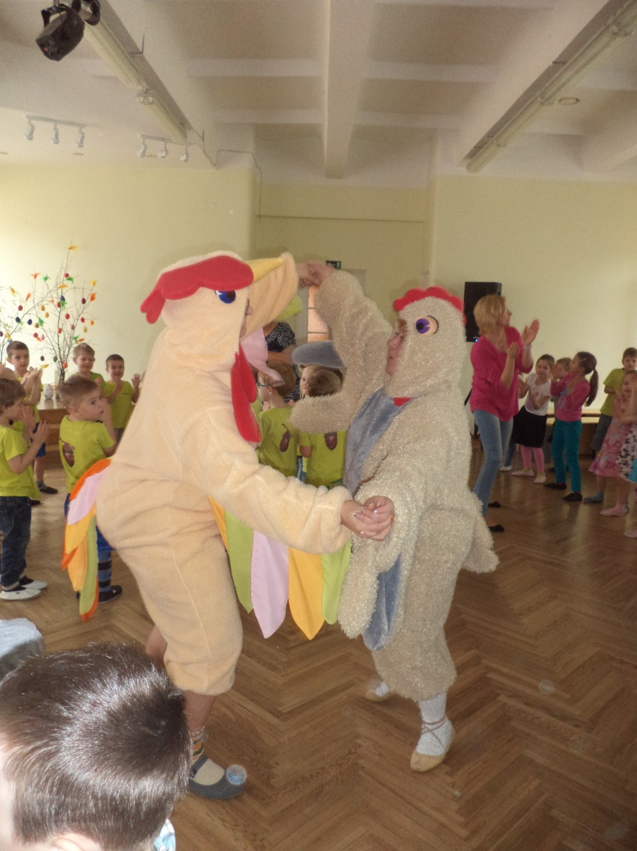
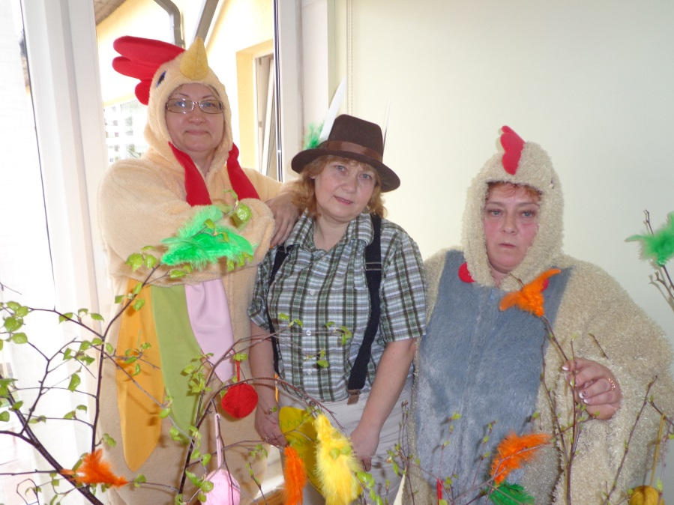
Lieldienas

Slide 23
Pasaku dramatizējumu veidošana un iestudēšana
Bērni iepazīstināti ar latviešu, vācu, ungāru pasaku varoņiem.
Izstrādāti dramatizējumi piecām Brāļu Grimmu pasakām: „Brēmenes muzikanti”, „Sarkangalvīte un vilks”, „Sniegbaltīte un septiņi rūķīši”, „Meža māja”, „Septiņi kazlēni un vilks”.
Izveidoti dramatizējumi divām vācu tautas pasakām: „Paceplītis un lācis”, „Spēlmanis”.
Izveidots dramatizējums ungāru tautas pasakai „Divi lācēni” un latviešu tautas pasakai „”Rausis”.
Dramatizējumi parādīti zālē citu grupu audzēkņiem.
Dramatizētā pasaka atspoguļota bērnu radošajos darbos.
Radošo darbu izstāde.

Slide 24
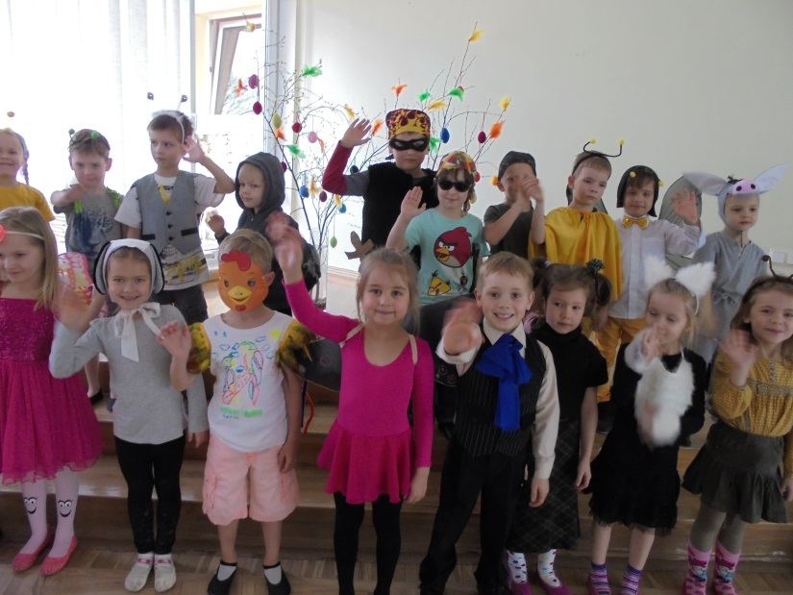
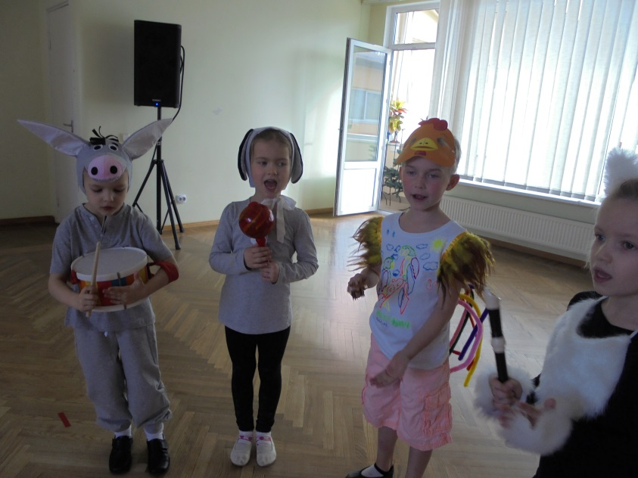
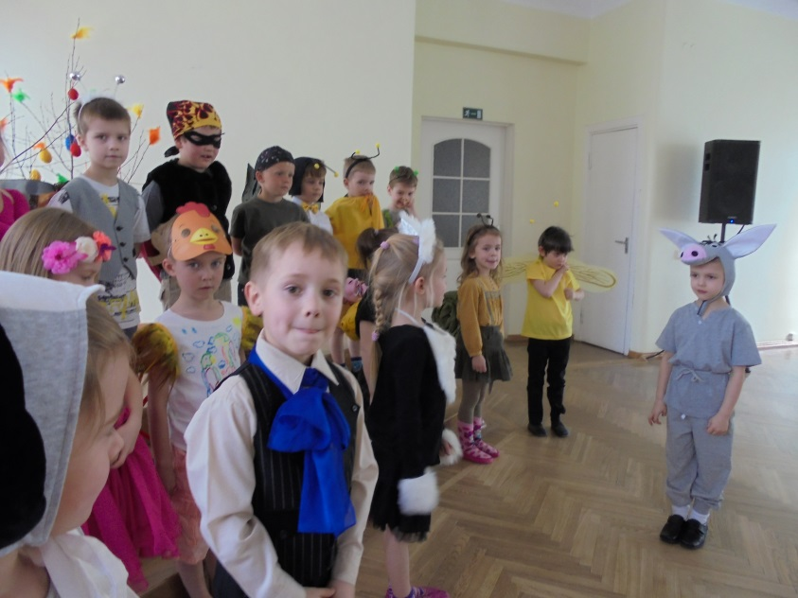
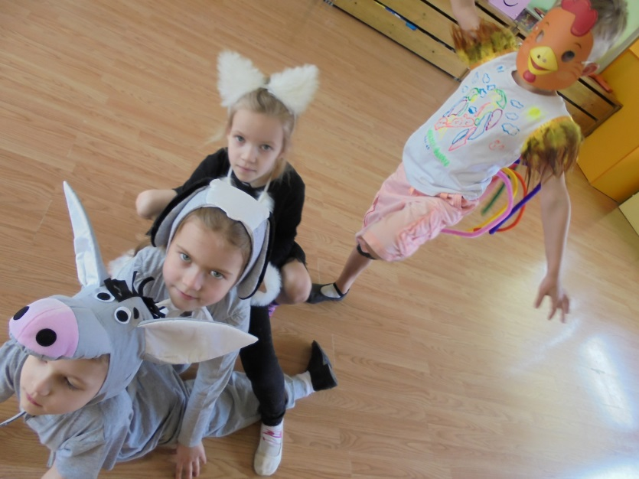
Brēmenes muzikanti Brāļu Grimmu pasaka

Slide 25
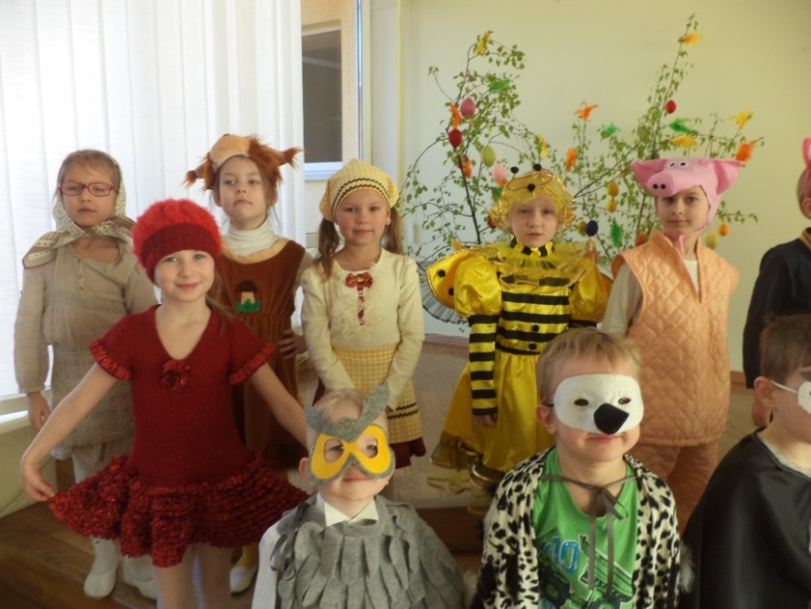
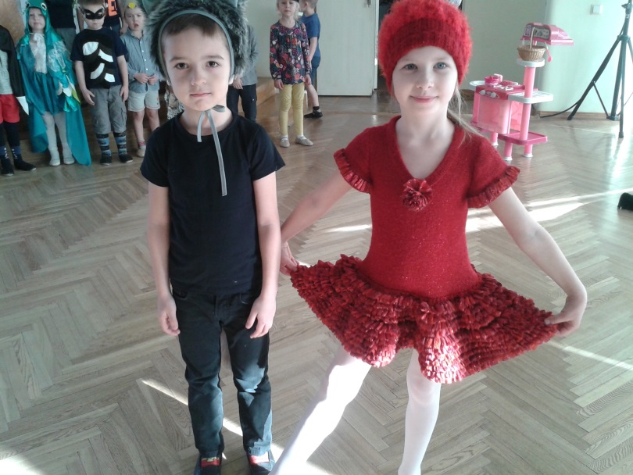
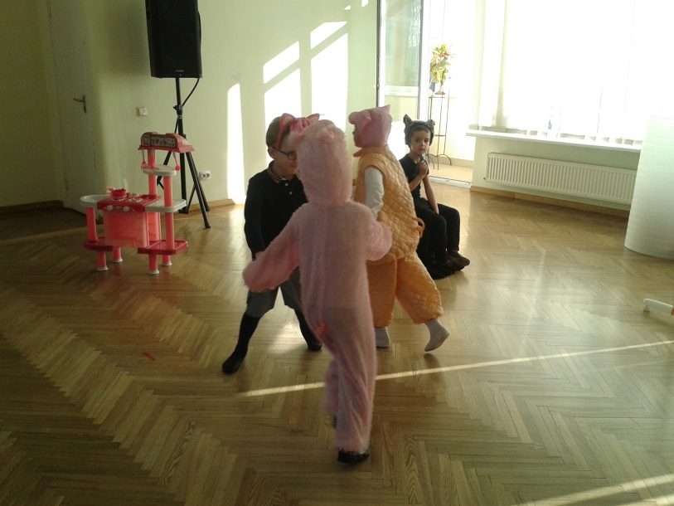
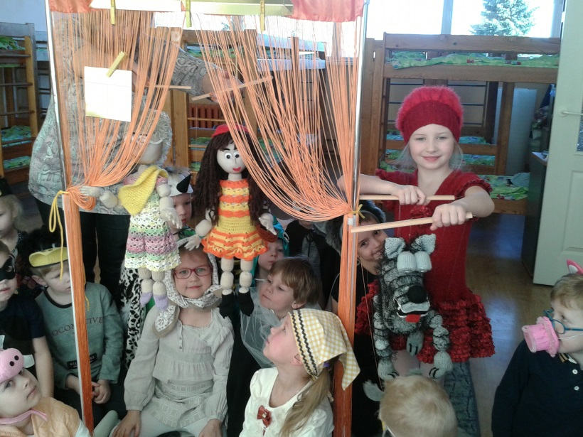
Sarkangalvīte un vilks Brāļu Grimmu pasaka

Slide 26
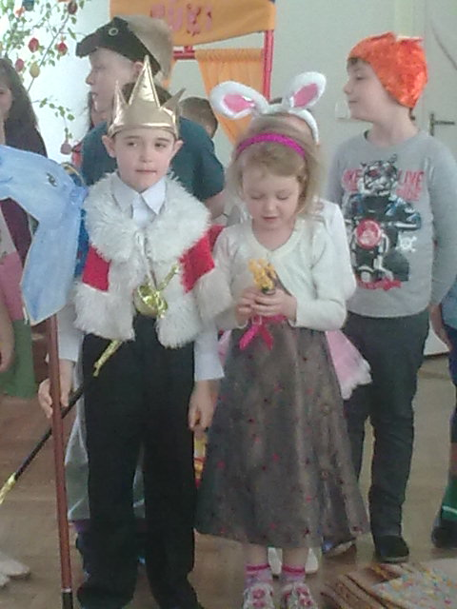
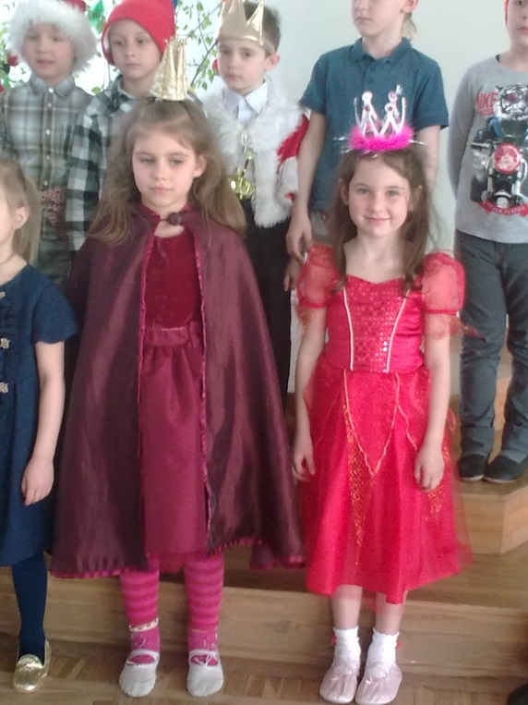
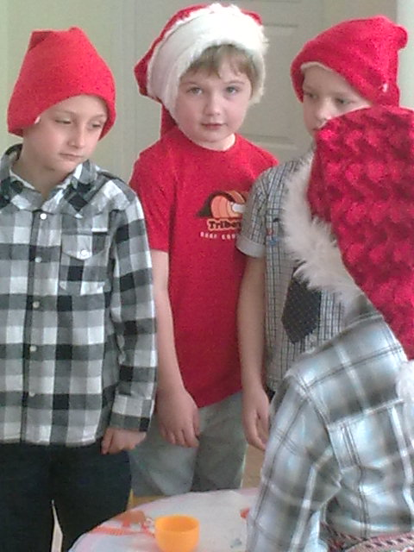
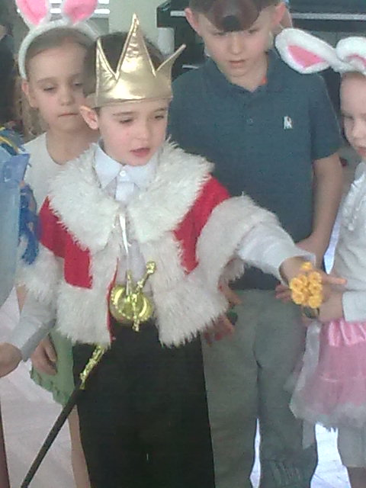
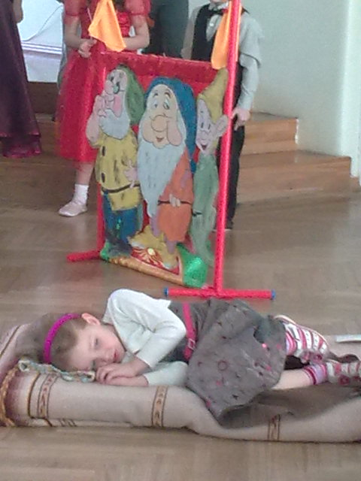
Sniegbaltīte un septiņi rūķīši Brāļu Grimmu pasaka

Slide 27
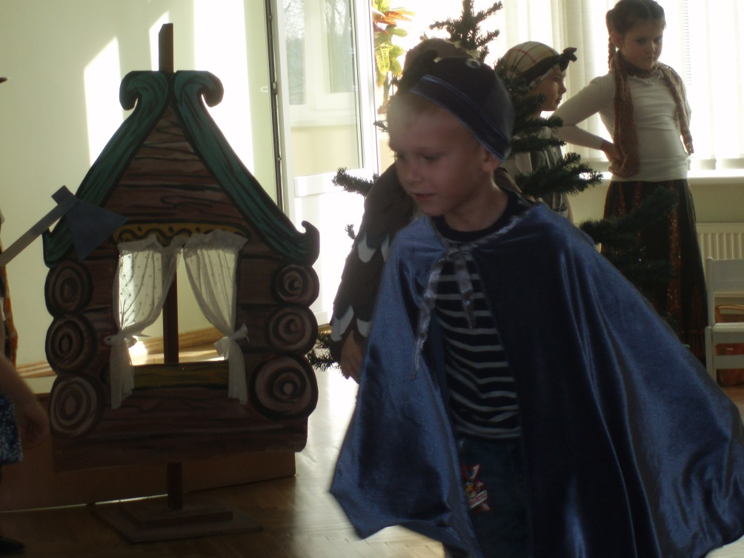
Meža māja Brāļu Grimmu pasaka

Slide 28
Septiņi kazlēni un vilks Brāļu Grimmu pasaka

Slide 29
Paceplītis un lācis Vācu tautas pasaka

Slide 30
Spēlmanis Vācu tautas pasaka

Slide 31
Divi lācēni Ungāru tautas pasaka

Slide 32
LATVIEŠU TAUTAS

Slide 33
Koncertprogrammas veidošana
Apgūto pasaku izmantošana.
Zināšanu padziļināšana par Brēmeni, salīdzināšana ar Rīgu – kopīgais un atšķirīgais.
Cīņa starp labo un ļauno – uzvar labais un draudzība.
Pieaugušo iesaistīšana koncertuzvedumā.
Vācu rotaļu un ungāru deju apgūšana.

Slide 34
Rezultāti
Iegūtas zināšanas par kopīgo un atšķirīgo Latvijas, Vācijas un Ungārijas tautu kultūrā, tradīcijās, sportā, sadzīvē.
Izveidotas tālākam darbam noderīgas metodisko materiālu mapes.
Apgūtas vācu un ungāru pasakas, radīti to dramatizējumi.
Padziļināti apgūta tēma par ziemas sporta veidiem Eiropā, izstrādāta metodisko materiālu mape.

Slide 35
Secinājumi un ieteikumi
Lai padziļināti iepazītu Eiropas valstis, pirmsskolas vecuma bērniem mācību gada laikā pietiktu apgūt vienu valsti.

Slide 36
Paldies par uzmanību!

